Slide 1
CUIDADO CON CREER LA MENTIRA.
INTRODUCCIÓN:
Mucha gente religiosa que usa la biblia, lamentablemente no cree en lo que la biblia enseña.
La biblia nos advierte que tengamos cuidado de no creer la mentira, la mentira a sido muy sutil para dejar creer que esa mentira se pueda aceptar como una verdad.
II Tesalonicenses.2:11-12.
Por esto Dios les enviará un poder engañoso, para que crean en la mentira,
V.12.
a fin de que sean juzgados todos los que no creyeron en la verdad sino que se complacieron en la iniquidad.
Dios permite que se hagan supuestos milagros para El que no crea a la verdad, crea a la mentira.

Slide 2


Solo hay dos lados.
La verdad.
La mentira.
La luz.
Las tinieblas.
Dos caminos.
Uno ancho.
El otro angosto.
Dos Señores.
Jesús.
Satanás.
Sino creemos la verdad.
¿Qué vamos a creer?

Slide 3
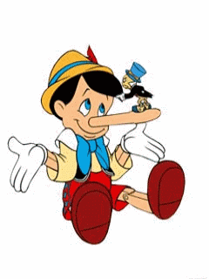
La mentira.
Si Usted no cree a la verdad de Dios la biblia.
¿Qué va creer?
Va creer la mentira de Satanás.
Porque Satanás es el padre de la mentira.
Juan.8:44.
Sois de vuestro padre el diablo y queréis hacer los deseos de vuestro padre. El fue un homicida desde el principio, y no se ha mantenido en la verdad porque no hay verdad en él. Cuando habla mentira, habla de su propia naturaleza, porque es mentiroso y el padre de la mentira.
Dios nos ha dejado la biblia.

Slide 4
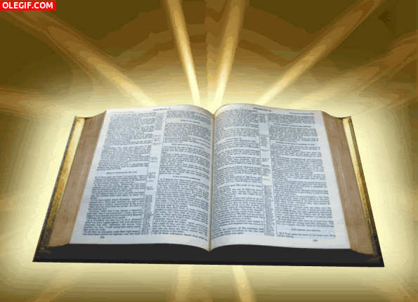
Para que podamos ser maduros.
II Timoteo.3:16-17.
Toda Escritura es inspirada por Dios y útil para enseñar, para reprender, para corregir, para instruir en justicia,
V.17.
a fin de que el hombre de Dios sea perfecto, equipado para toda buena obra.
Todo lo que El hombre necesita para ser maduro, perfecto lo encuentra en la biblia.
Dios nos has dado todo lo que necesitamos para adorarle y como conducir nuestras vida.

Slide 5

II Pedro.1:3.
Pues su divino poder nos ha concedido todo cuanto concierne a la vida y a la piedad, mediante el verdadero conocimiento de aquel que nos llamó por su gloria y excelencia,
Todo lo concerniente a la vida, de como conducir nuestra vida Dios lo ha dejado revelado en su palabra.
I Timoteo.3:15.
pero en caso que me tarde, te escribo para que sepas cómo debe conducirse uno en la casa de Dios, que es la iglesia del Dios vivo, columna y sostén de la verdad.

Slide 6

Timoteo podía conducirse como Dios deseaba en su iglesia por la palabra de Dios.
Ya que así aseguraba su salvación y la de los demás.
I Timoteo.4:16.
Ten cuidado de ti mismo y de la enseñanza; persevera en estas cosas, porque haciéndolo asegurarás la salvación tanto para ti mismo como para los que te escuchan.
Timoteo sabia como conducirse como vivir su vida atraves de la palabra de Dios.

Slide 7

Igual nosotros podemos conducirnos como Dios desea atraves de su palabra.
Pero también Dios nos ha dejado como debemos de adorarlo.
La palabra- Piedad- eusebeia (εὐσέβεια, G2150), de eu, bien, y sebomai, ser devoto, denota aquella piedad que, caracterizada por una actitud en pos de Dios, hace aquello que le es agradable a él. Vine.
Significa adorar bien.
Dios nos ha dejado como adorarlo bien.

Slide 8
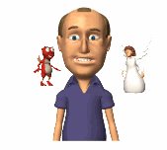
Pero lamentablemente muchas personas están basando su fe, sus convicciones su adoración.
En sueños.
Milagros.
Visiones.
Testimonios.
Dejándose engañar por el error de satanás.
Ya no necesitamos nada de eso para nuestra salvación.
La biblia esta completa por eso no debemos ni añadir ni quitar nada de ella.

Slide 9

Apocalipsis.22:18-19.
Yo testifico a todos los que oyen las palabras de la profecía de este libro: Si alguno añade a ellas, Dios traerá sobre él las plagas que están escritas en este libro;
V.19.
y si alguno quita de las palabras del libro de esta profecía, Dios quitará su parte del árbol de la vida y de la ciudad santa descritos en este libro.
Dios ya no obra atraves de:
Sueños.
Visiones.
Milagros.

Slide 10

Testimonio.
Dios obra atreves de su palabra.
El nos llama atraves del evangelio.
II Tesalonicenses.2:14.
Y fue para esto que El os llamó mediante nuestro evangelio, para que alcancéis la gloria de nuestro Señor Jesucristo.
El único medio que Dios utiliza para llamar a la persona es atraves del evangelio.
No hay otro medio por el cual Dios llame al hombre.

Slide 11

Dios solo utiliza su palabra escrita.
No atraves de:
Sueño.
Milagros.
Visiones.
Testimonios.
No se deje engañar.
No crea a esta mentira de satanás para perderse eternamente.
Dios desde el Antiguo Testamento había advertido a su pueblo a no creer en esta mentira.

Slide 12

Deuteronomio.13:1-3.
Si se levanta en medio de ti un profeta o soñador de sueños, y te anuncia una señal o un prodigio,
V.2.
y la señal o el prodigio se cumple, acerca del cual él te había hablado, diciendo: "Vamos en pos de otros dioses (a los cuales no has conocido) y sirvámosles",
Fijémonos bien en este Versículo.
Dice Dios:

Slide 13

Que aunque se cumpla la señal o el prodigio de este profeta o soñador no debían de creerle.
La predicación de un profeta o un soñador podía hacerse realidad.
Pero si su mensaje contradecía los mandamientos de Dios.
El pueblo debía de confiar en Dios su palabra en lugar del profeta.
Tenían que confiar en Dios no en el profeta.
Jeremias.17:5.
Así dice el SEÑOR: Maldito el hombre que en el hombre confía, y hace de la carne su fortaleza, y del SEÑOR se aparta su corazón.

Slide 14

Deuteronomio.13:3.
No darás oído a las palabras de ese profeta o de ese soñador de sueños; porque el SEÑOR tu Dios te está probando para ver si amas al SEÑOR tu Dios con todo tu corazón y con toda tu alma.
Aquí hay profeta un soñador de sueño que profetiza que Dios ha mandado un mensaje atraves de El.
Y aunque la señal de este profeta o soñador se cumpliera no debían de creer en el.

Slide 15

¿Por qué?
Porque Dios ya les había advertido que es lo que tenia que hacer el pueblo.
Exodo.20:3-5.
No tendrás otros dioses delante de mí.
V.4.
No te harás ídolo, ni semejanza alguna de lo que está arriba en el cielo, ni abajo en la tierra, ni en las aguas debajo de la tierra.
V.5.
No los adorarás ni los servirás; porque yo, el SEÑOR tu Dios, soy Dios celoso, que castigo la iniquidad de los padres sobre los hijos hasta la tercera y cuarta generación de los que me aborrecen,

Slide 16
De la misma manera Dios, ya nos ha dicho que es lo que tenemos que hacer para adorarle atraves de su palabra.
En Espíritu Y Verdad.
Juan.4:24.
Dios es espíritu, y los que le adoran deben adorarle en espíritu y en verdad.
Decentemente y en orden.
I Corintios.14:40.
Pero que todo se haga decentemente y con orden.
Así que si algún profeta o un soñador de sueño habla en nombre de Jesús, y aunque se cumpla lo dicho por El.
No tenemos porque creer en El, porque Dios ya nos ha revelado su palabra.

Slide 17

Aquí es un profeta que habla y se cumple su profecía no hay que creerle.
¿Cuánto mas cuando la profecía no se cumple?
Deuteronomio.18:20-22.
"Pero el profeta que hable con presunción en mi nombre una palabra que yo no le haya mandado hablar, o que hable en el nombre de otros dioses, ese profeta morirá."
V.21.
Y si dices en tu corazón: "¿Cómo conoceremos la palabra que el SEÑOR no ha hablado?"
V.22.

Slide 18

Cuando un profeta hable en el nombre del SEÑOR, si la cosa no acontece ni se cumple, ésa es palabra que el SEÑOR no ha hablado; con arrogancia la ha hablado el profeta; no tendrás temor de él.
El que seamos engaños no va ser excusa para que Dios no nos castigue.
Porque El ya ha pasado los tiempo de ignorancia.
Hechos.17:30.
Por tanto, habiendo pasado por alto los tiempos de ignorancia, Dios declara ahora a todos los hombres, en todas partes, que se arrepientan,
No hay excusas para dejarnos engañar.

Slide 19

I Reyes.13:1-24.
Y he aquí, un hombre de Dios fue de Judá a Betel por palabra del SEÑOR, cuando Jeroboam estaba junto al altar para quemar incienso.
Este hombre fue enviado por Dios.
V.2.
Y clamó contra el altar por palabra del SEÑOR, y dijo: Oh altar, altar, así dice el SEÑOR: "He aquí, a la casa de David le nacerá un hijo, que se llamará Josías; y él sacrificará sobre ti a los sacerdotes de los lugares altos que queman incienso sobre ti, y sobre ti serán quemados huesos humanos."

Slide 20
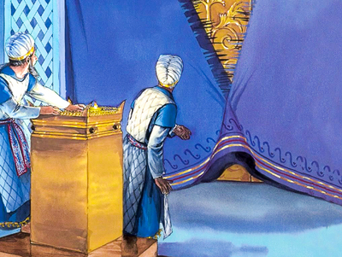
Miremos un ejemplo claro de un profeta que se dejo engañar y aun así pago su culpa.
V.3.
Aquel mismo día dio una señal, diciendo: Esta es la señal de que el SEÑOR ha hablado: "He aquí, el altar se romperá y las cenizas que están sobre él se derramarán."
V.4.
Y aconteció que cuando el rey oyó la palabra que el hombre de Dios había clamado contra el altar de Betel, extendió su mano desde el altar, diciendo: ¡Prendedlo! Pero la mano que extendió contra él se secó, de modo que no podía volverla hacia sí.
V.5.

Slide 21
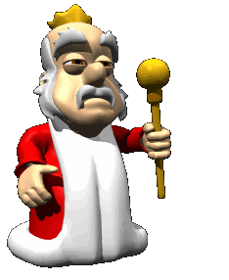
Y el altar se rompió y las cenizas se derramaron del altar, conforme a la señal que el hombre de Dios había dado por palabra del SEÑOR.
Lo que el hombre de Dios profetizo se cumplió.
El altar se rompió y las cenizas se derramaron del altar.
V.6.
El rey respondió, y dijo al hombre de Dios: Te ruego que supliques al SEÑOR tu Dios, y ores por mí, para que mi mano me sea restaurada. El hombre de Dios suplicó al SEÑOR y la mano del rey le fue restaurada, y quedó como antes.

Slide 22
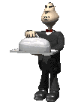
V.7.
Entonces el rey dijo al hombre de Dios: Ven conmigo a casa y refréscate, y te daré una recompensa.
El Rey quiere recompensar a este hombre de Dios.
V.8.
Pero el hombre de Dios dijo al rey: Aunque me dieras la mitad de tu casa no iría contigo, y no comería pan ni bebería agua en este lugar.
Pero El no acepto porque Dios ya le había dado una orden.

Slide 23
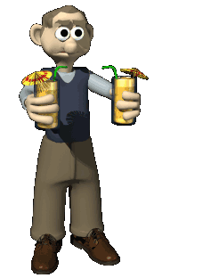
V.9.
Porque así se me ordenó por palabra del SEÑOR, que me dijo: "No comerás pan, ni beberás agua, ni volverás por el camino que fuiste."
Dios ya le había ordenado, especificado que hacer.
1. No comer.
2. No beber.
3. No volver por el mismo camino.
Y El estaba cumpliendo lo que Dios le había mandado.
V.10.

Slide 24
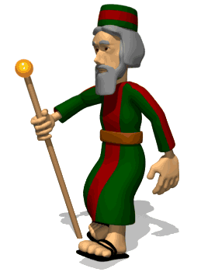
Y se fue por otro camino, no regresó por el camino por donde había ido a Betel.
Pero aquí moraba un anciano profeta.
V.11.
Moraba entonces en Betel un anciano profeta; y sus hijos fueron y le contaron todo lo que el hombre de Dios había hecho aquel día en Betel; las palabras que él había hablado al rey, las contaron también a su padre.
V.12.
Y su padre les dijo: ¿Por dónde se fue? Y sus hijos le mostraron el camino por donde se había ido el hombre de Dios que había venido de Judá.

Slide 25
V.13.
Entonces dijo a sus hijos: Aparejadme el asno. Le aparejaron el asno, se montó sobre él,
V.14.
y fue tras el hombre de Dios; lo halló sentado debajo de una encina, y le dijo: ¿Eres tú el hombre de Dios que vino de Judá? Y él respondió: Yo soy.
Este anciano encontró al hombre de Dios descansando.
V.15.
Entonces le dijo: Ven conmigo a casa y come pan.

Slide 26

Este anciano le invito a comer y a beber.
V.16.
Y él respondió: No puedo volver contigo ni ir contigo; tampoco comeré pan ni beberé agua contigo en este lugar.
Y este hombre de Dios vuelve a repetir lo que Dios le había mandado.
El estaba claro de lo que Dios le había mandado hacer.
V.17.
Porque me vino un mandato por palabra del SEÑOR: "No comerás pan ni beberás agua allí, ni volverás por el camino que fuiste."

Slide 27

No comer.
No beber.
Ni volver por el mismo camino.
Hasta este momento este hombre de Dios esta cumpliendo lo que Dios le había mandado.
Pero creyó a una mentira de este profeta anciano.
V.18.
Y el otro le respondió: Yo también soy profeta como tú, y un ángel me habló por palabra del SEÑOR, diciendo: "Tráelo contigo a tu casa, para que coma pan y beba agua." Pero le estaba mintiendo.

Slide 28
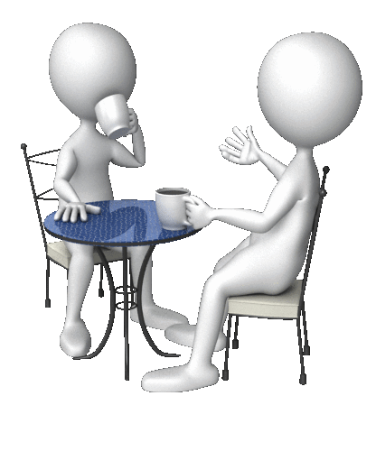
Confió en el hombre.
Jeremias.17:5.
Así dice el SEÑOR: Maldito el hombre que en el hombre confía, y hace de la carne su fortaleza, y del SEÑOR se aparta su corazón.
El hombre de Dios creyó y cayo en la mentira de este anciano.
I Reyes.13:19.
Entonces se volvió con él, comió pan en su casa y bebió agua.
E hizo lo que Dios ya le había dicho que no tenia que hacer.
1. Comió. Cuando Dios le dijo que no comiera.
2. Bebió. Cuando Dios le dijo que no bebiera.

Slide 29

Dios usa al mismo profeta anciano que le engaño.
V.20.
Y sucedió que cuando ellos estaban a la mesa, la palabra del SEÑOR vino al profeta que le había hecho volver;
V.21.
y él clamó al hombre de Dios que vino de Judá, diciendo: Así dice el SEÑOR: "Porque has desobedecido el mandato del SEÑOR, y no has guardado el mandamiento que el SEÑOR tu Dios te ha ordenado,
El hombre de Dios desobedeció el mandato de Dios por una mentira.
V.22.

Slide 30
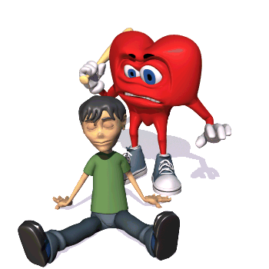
sino que has vuelto y has comido pan y bebido agua en el lugar del cual El te dijo: 'No comerás pan ni beberás agua', tu cadáver no entrará en el sepulcro de tus padres.“
Dios le castigo por su desobediencia.
V.23.
Y sucedió que después de haber comido pan y de haber bebido agua, aparejó el asno para él, para el profeta que había hecho volver.
V.24.

Slide 31
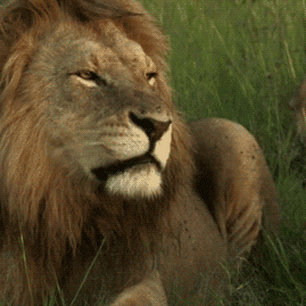
Y cuando éste había partido, un león lo encontró en el camino y lo mató, y su cadáver quedó tirado en el camino y el asno estaba junto a él; también el león estaba junto al cadáver.
Este hombre de Dios murió por un león por haber desobedecido a Dios.
El fue engañado.
Pero la pregunta es:
¿El que haya sido engañado le justifico delante de Dios?
No.
¿Por qué?

Slide 32

¿Si fue engañado?.
Podríamos decir que El no tenia culpa porque fue engañado.
Pero si tenia culpa porque Dios ya le había ordenado algo y tenia que haber echo lo que Dios le mando.
Si Dios hubiera cambiado de parecer se lo hubiera echo saber a El.
Amigo Usted puede estar creyendo una mentira.
Usted puede ser engañado.
Pero eso no le va a justificar delante de Dios en el día final.

Slide 33

Por eso Usted debe de creer lo que dice la biblia.
No lo que le diga otra persona.
Es su salvación, es su alma la que esta en juego.
Muchos usaran señales y prodigios mentirosos.
II Tesalonicenses.2:9.
inicuo cuya venida es conforme a la actividad de Satanás, con todo poder y señales y prodigios mentirosos,
Prodigios- teras (τέρας, G5059), algo extraño, provocando asombro en el observador. Se utiliza siempre en plural, Vine.

Slide 34
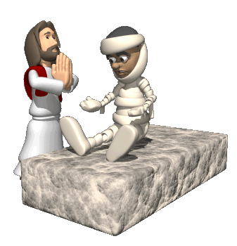
Pero estos prodigios señales es con el propósito de engañar a la gente pensado que son obras de Dios.
Lo cual es una mentira.
Mateo.7:22-23.
Muchos me dirán en aquel día: "Señor, Señor, ¿no profetizamos en tu nombre, y en tu nombre echamos fuera demonios, y en tu nombre hicimos muchos milagros?“
Muchos reclamaran que hicieron milagros, pero esos milagros no eran de parte de Dios.

Slide 35
V.23.
Y entonces les declararé: "Jamás os conocí; APARTAOS DE MI, LOS QUE PRACTICAIS LA INIQUIDAD."
Porque Dios les va a declarar que nunca los conoció.
Iniquidad- anomia (ἀνομία, G458), lit: carencia de ley (a, negativo; nomos, ley). Se usa de una manera que indica que el significado es sin ley o maldad. Se suele traducir como «iniquidad», que, lit: significa injusticia. Vine.
Ellos hacían esos milagros sin ley o aprobación de Dios.

Slide 36

Por eso Dios nunca los ha a reconocer.
No se deje engañar Dios ya dejo su palabra escrita.
Judas.3.
Amados, por el gran empeño que tenía en escribiros acerca de nuestra común salvación, he sentido la necesidad de escribiros exhortándoos a contender ardientemente por la fe que de una vez para siempre fue entregada a los santos.
La fe aquí es la revelación del Nuevo Testamento.

Slide 37
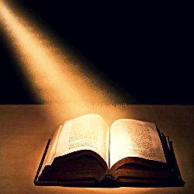
Ha sido dada una ves porque ya esta completo todo.
No necesitamos mas que la biblia.
No necesitamos:
Milagros.
Sueños.
Visiones.
Revelaciones.
Nada de eso.
Ya que Dios nos habla atraves de su Hijo.
Hebreos.1:1-2.
Dios, habiendo hablado hace mucho tiempo, en muchas ocasiones y de muchas maneras a los padres por los profetas,

Slide 38
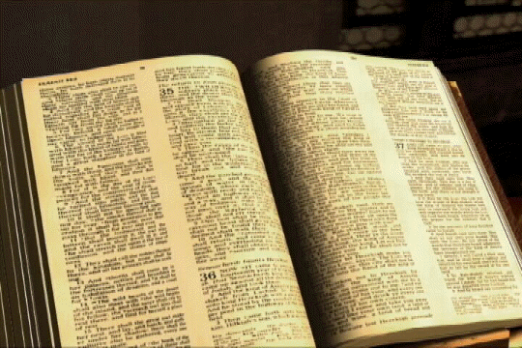
V.2.
en estos últimos días nos ha hablado por su Hijo, a quien constituyó heredero de todas las cosas, por medio de quien hizo también el universo.
Es a El, al que tenemos que oír atraves de su palabra.
Ya Dios no nos habla atraves de sueño, visiones, testimonio.
Ya tenemos lo perfecto, lo completo, la biblia.
I Corintios.13:10.
pero cuando venga lo perfecto, lo incompleto se acabará.

Slide 39
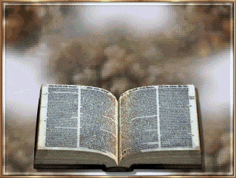
Lo perfecto es la ley de Dios.
Santiago.1:25.
Pero el que mira atentamente a la ley perfecta, la ley de la libertad, y permanece en ella, no habiéndose vuelto un oidor olvidadizo sino un hacedor eficaz, éste será bienaventurado en lo que hace.
Lo perfecto el Nuevo Testamento es la ley de la libertad.
No se deje engañar por quienes manipulan la palabra de Dios.
II Pedro.2:1-3.

Slide 40
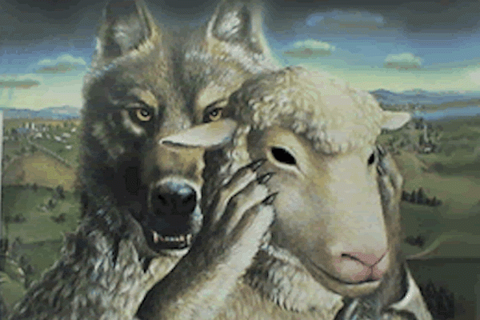
Pero se levantaron falsos profetas entre el pueblo, así como habrá también falsos maestros entre vosotros, los cuales encubiertamente introducirán herejías destructoras, negando incluso al Señor que los compró, trayendo sobre sí una destrucción repentina.
V.2.
Muchos seguirán su sensualidad, y por causa de ellos, el camino de la verdad será blasfemado;
V.3.

Slide 41

y en su avaricia os explotarán con palabras falsas. El juicio de ellos, desde hace mucho tiempo no está ocioso, ni su perdición dormida.
II Pedro.3:16.
Asimismo en todas sus cartas habla en ellas de esto; en las cuales hay algunas cosas difíciles de entender, que los ignorantes e inestables tuercen como también tuercen el resto de las Escrituras para su propia perdición.
No deje que lo engañen.

Slide 42
Con sus sueños.
Milagros.
Revelaciones.
Testimonio.
No necesitamos nada de eso.
Solo necesitamos la palabra de Dios.
No se deje engañar porque va perder su alma.
El alma es lo mas valioso que todo ser humano tiene.
No ponga su alma en manos de hombres.
Porque Usted dará cuenta a Dios un día.

Slide 43

Dios desea que Usted se salve pero solo lo hará si cree en su palabra y no en.
Sueños.
Visiones.
Milagros.
Testimonio.
Obedezca a Dios y sus mandamientos.
Porque si Usted no guarda los mandamientos de Dios cae bajo maldición.
Porque guardar los mandamientos de Dios es amarle.

Slide 44

Juan.14:15.
Si me amáis, guardaréis mis mandamientos.
Sino guardamos sus mandamientos no le amamos y sino le amamos caemos baja maldición.
I Corintios.16:22.
Si alguno no ama al Señor, que sea anatema. ¡Maranata!
¿Ama Usted al Señor?
Demuéstrelo guardando sus mandamientos.
No creyendo a mentira, aunque estas parezcan que sean verdad de Dios.

Slide 45
CONCLUSIÓN:
La biblia habla claramente que habrán muchos falsos profetas que harán señales milagros pero estos no son de parte de Dios.
No seamos de engañarnos por:
Sueños.
Milagros.
Revelaciones.
Testimonios.
Dios lo único que usa para salvarnos es su palabra la biblia.
No necesitamos mas que la biblia para ser hombres perfectos maduros.

Slide 46

DIOS NOS BENDIGA A TODOS.

